Slide 1
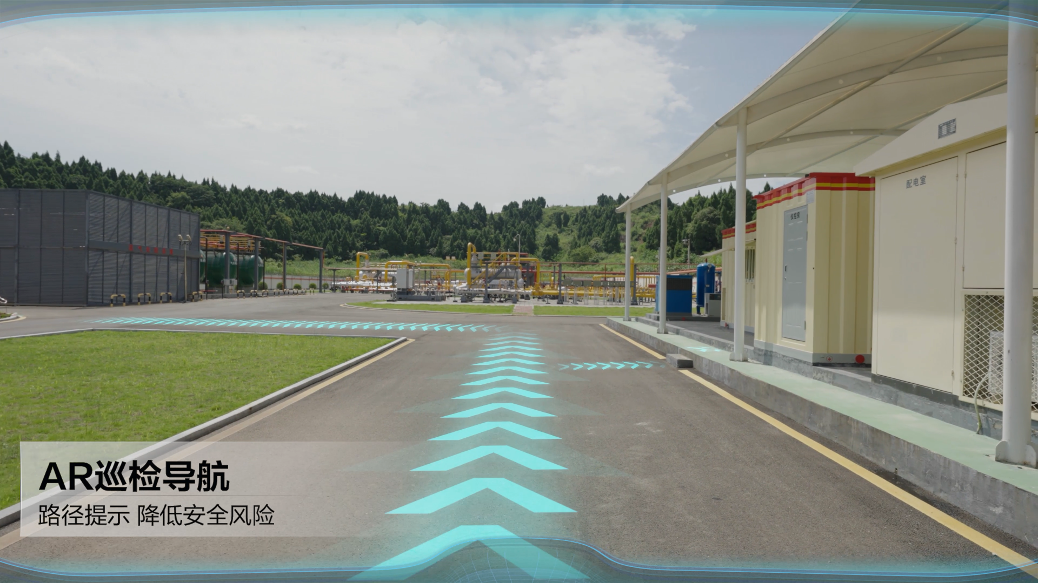
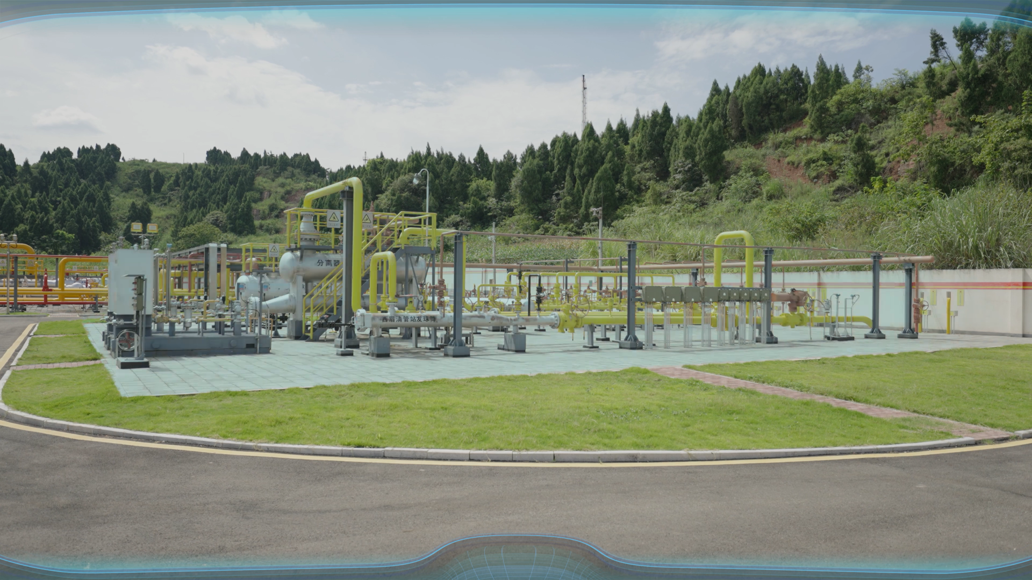
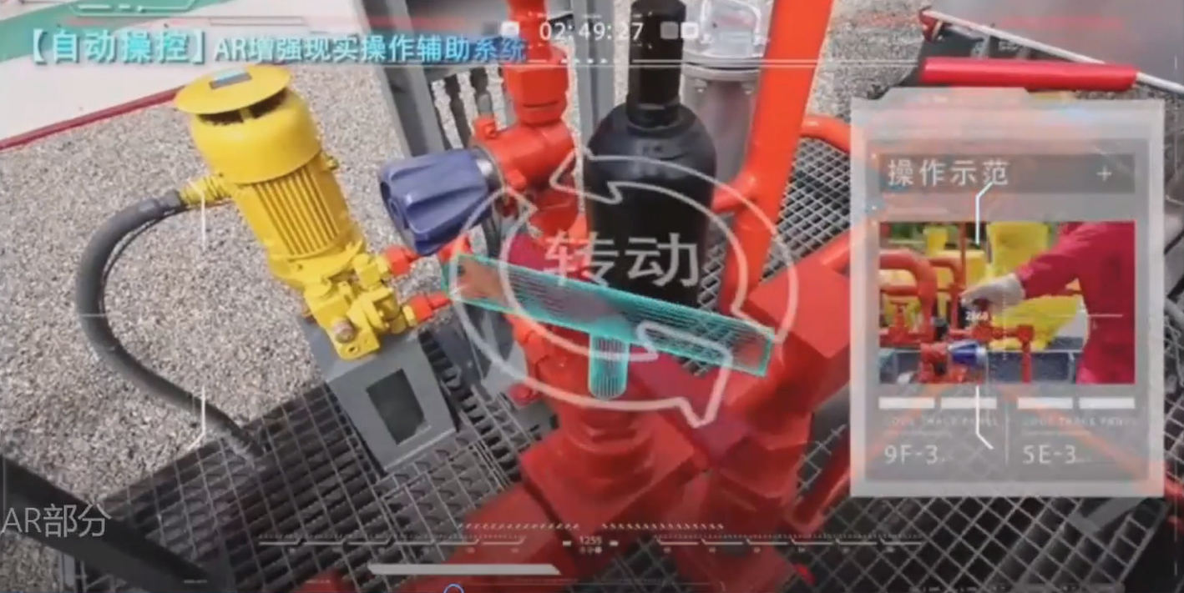
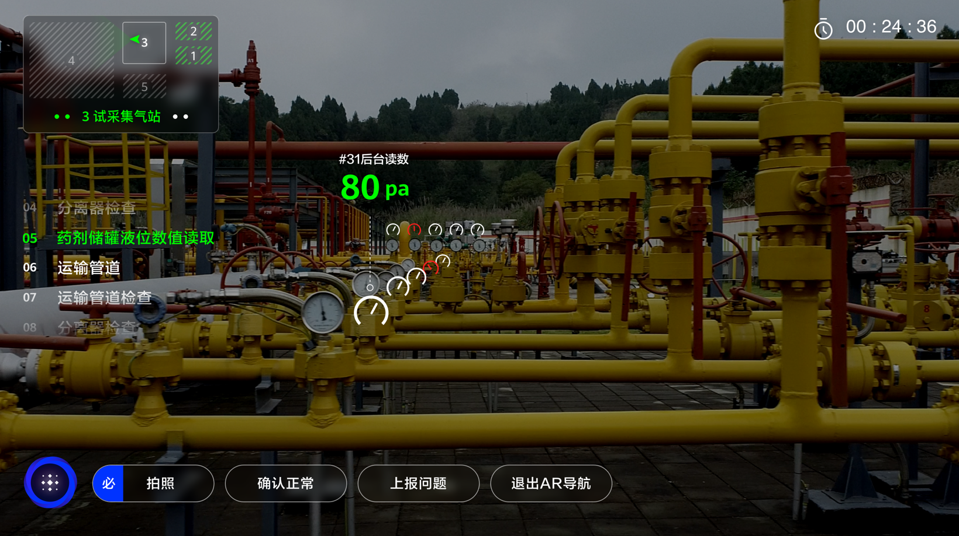
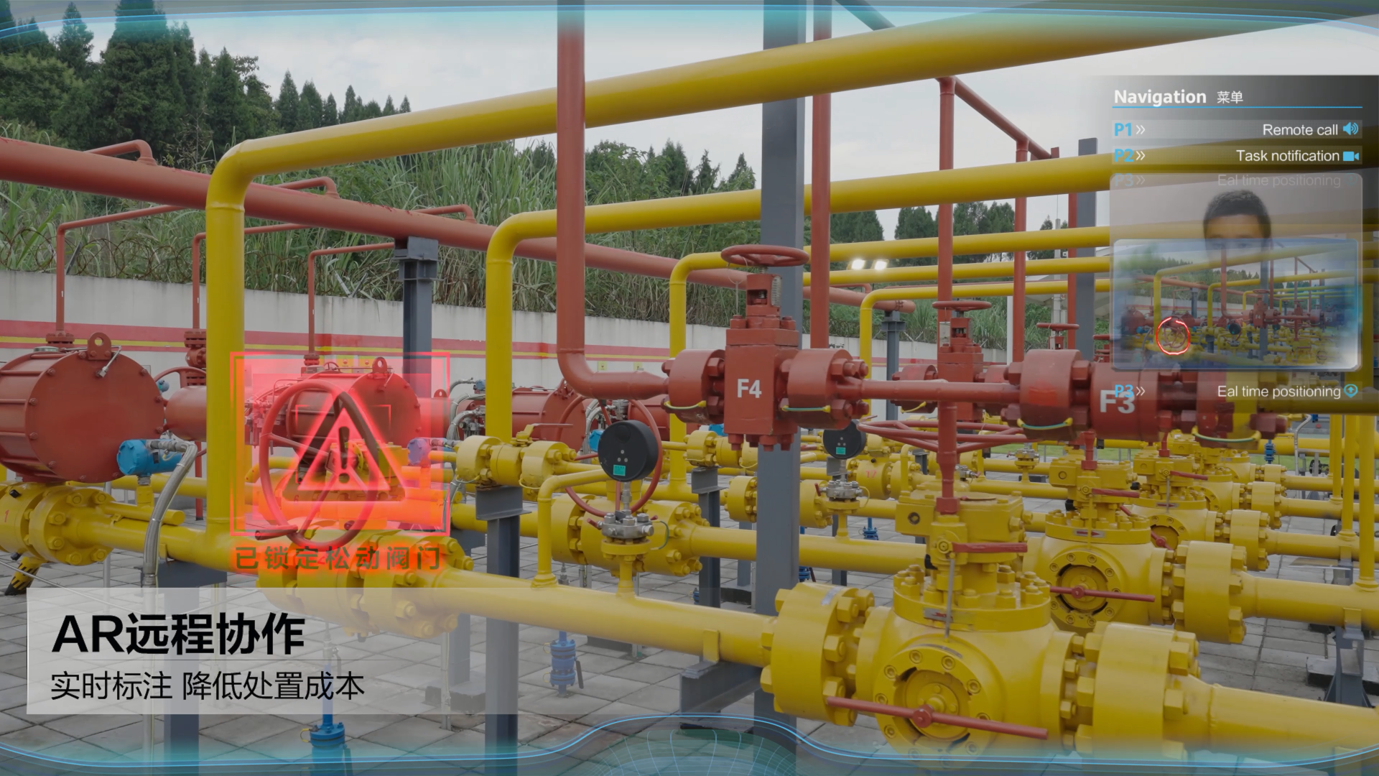
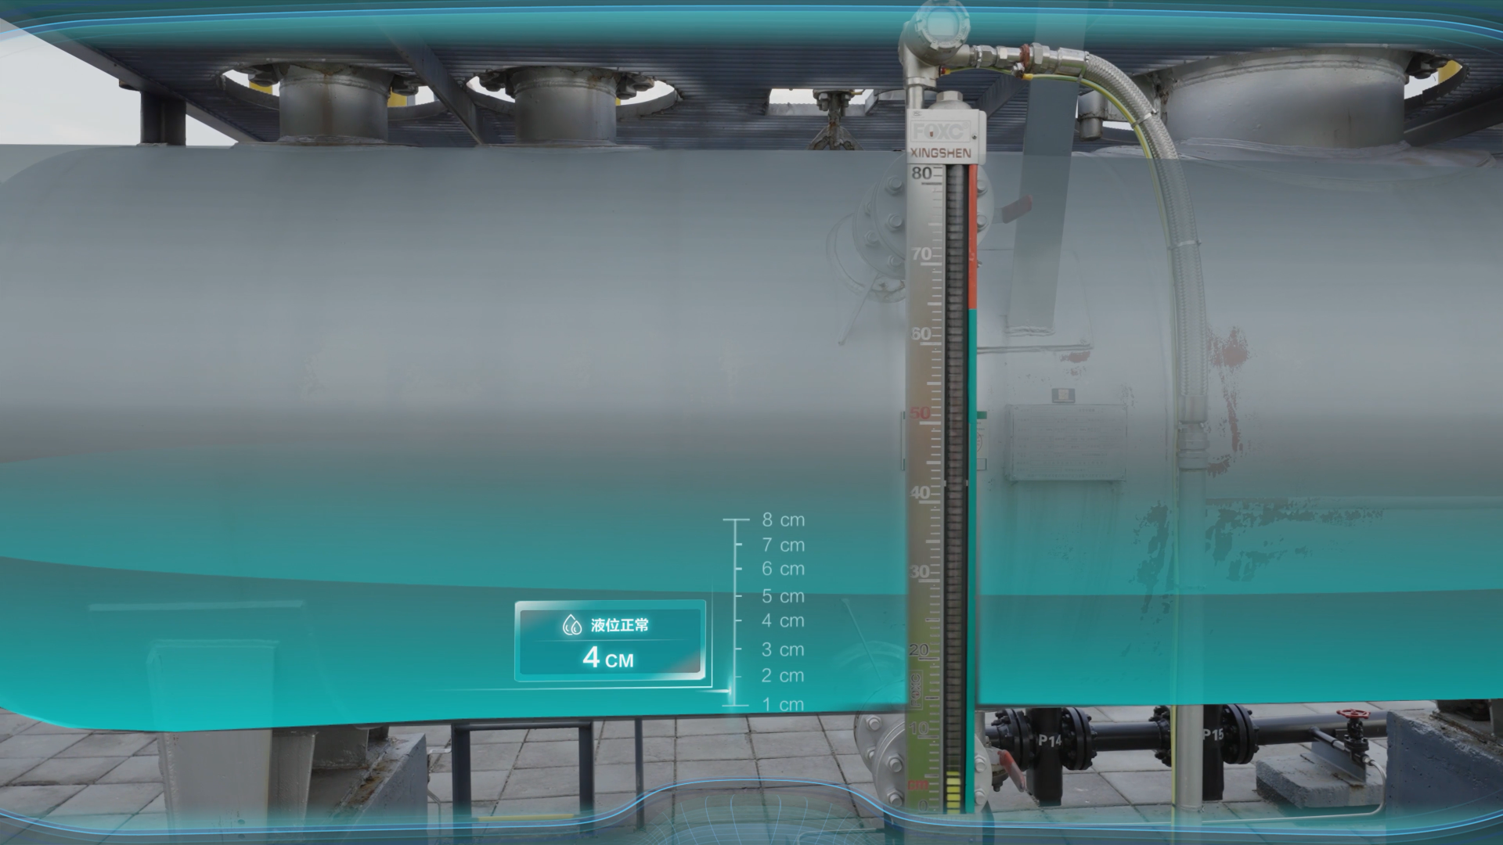
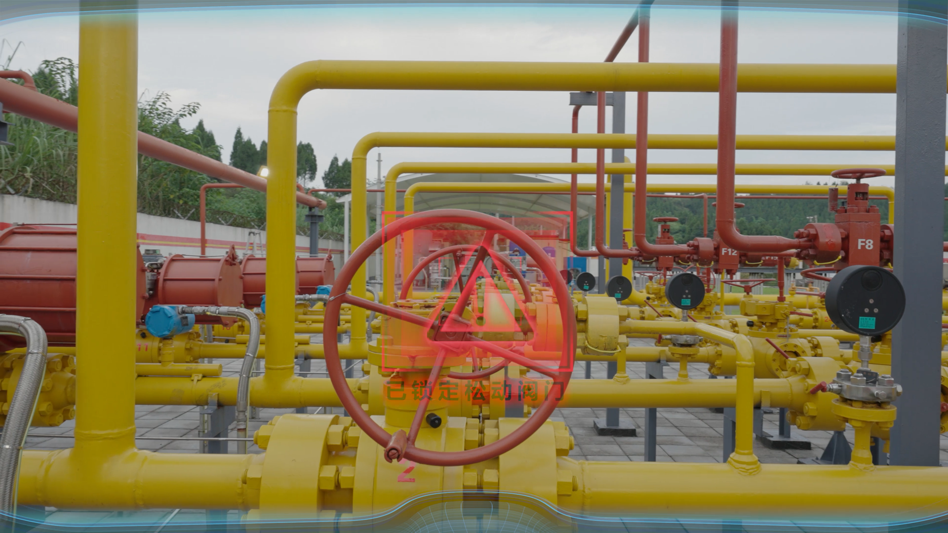
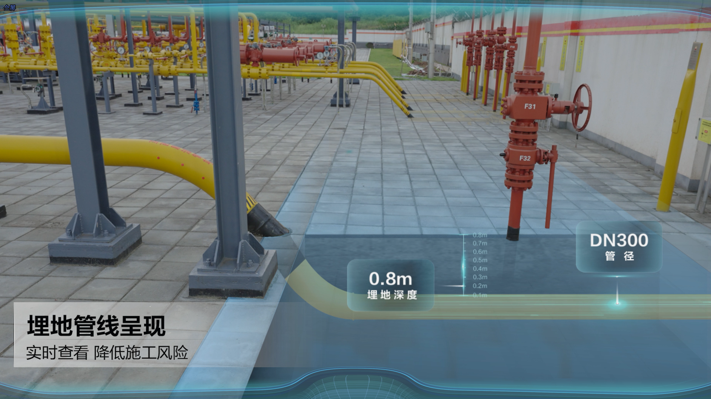
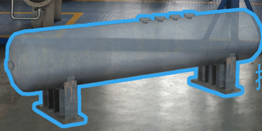
Решение для нефтегазовой отрасли: 3D-моделирование и AR облегчают инспекцию станций и объектов
Улучшенный опыт инспектора: Связь между заявками на обслуживание и физическими объектами, управление с помощью жестов вместо голосовых команд.
Определение местоположения сотрудников: Используются методы, не требующие размещения устройств или электропитания в опасных зонах, таких как очистные сооружения.
Поддержка планирования и проектирования: Проект можно сопоставить с реальными физическими объектами, чтобы легко проверить его реализуемость.
Улучшенная визуализация: Уровень цифровизации всех объектов повышается. Вся информация визуализируется и становится доступной из любого места — включая цифровые контрольные устройства и подземные трубопроводы.
Создание цифровых двойников объектов с помощью VPS и 3D-карт для упрощения инспекций
Навигация и напоминание о местоположении
Напоминания об устройстве и инструкции по эксплуатации
Отображение состояния счетчиков и напоминания
Удалённая поддержка через AR
ИИ определяет уровень жидкости и сверяет его с эталонными данными
Проектирование и планирование объекта
Напоминания о ключевой информации, например, о рисках
Указания о наличии подземных трубопроводов

Slide 2
ИИ-решения для финансов
Управление залоговым имуществом
Моделирование складских процессов
Интеллектуальный документооборот
Автоматизация бизнес-процессов
Интеллектуальный контроль активов на складе
Отслеживание перемещений и остатков в реальном времени
Защита от повторного залога и краж
Сквозной мониторинг приёмки, хранения и инвентаризации
Создание цифровых двойников склада
Гибкое GUI-моделирование логики обслуживания
Быстрая настройка под клиентские процессы
Автоматическое OCR-распознавание и сравнение документов
Обнаружение отличий (печати, подписи, форматы)
Быстрая регистрация и верификация данных
Модели ИИ адаптируются под разные форматы и задачи
RPA-боты без кода ускоряют операционные процессы
Поддержка ModelArts Pro для кастомных ИИ-моделей
1. Компьютерное зрение (CV)
2. Twin Modeling + IoT Edge
3. OCR + AI Comparison + RPA
4. RPA + ModelArts Pro

Slide 3

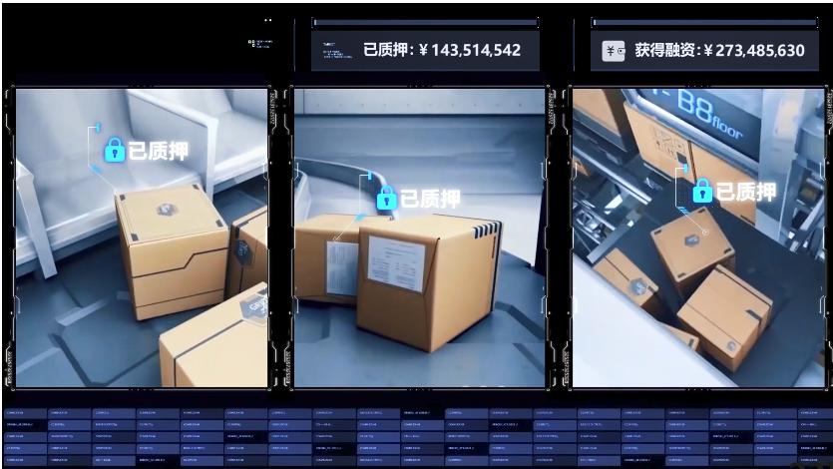


















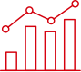



Кейс финансы: модель Pangu CV помогает банку SPDB запустить интеллектуальный Finwarehouse
Бэкграунд: Доход от процентов по займам — основной источник прибыли банка (89%). 70% активов малого и среднего бизнеса — это движимое имущество (а не недвижимость), которое сложно контролировать и часто подделывают или закладывают повторно. Банкам необходим надёжный способ мониторинга таких активов.
Решение: Shanghai Pudong Development Bank использует CV-технологии Huawei для отслеживания заложенного имущества в реальном времени. Huawei Cloud Pangu CV: обеспечивает высокую точность распознавания; обладает универсальностью и поддержкой few-shot обучения; снижает трудозатраты на разметку данных на 95%; увеличивает точность распознавания на 20%; заменяет множество моделей одной, покрывая все процессы на складе от приёмки до инвентаризации.
CNY50+
trillion
CNY100+
trillion
< PDB Finwarehouse делает движимое имущество надёжным, управляемым и легко реализуемым>
Pangu CV model
Сквозной мониторинг
Эффективный контроль
Лёгкий надзор
Платформа управления складом
Финансовая платформа Finwarehouse
Недвижимость
Pledged value
Received financing
Движимое имущество
RFID receiver
Comprehensive pledge information
Земля / недвижимость
Видимое, сложно подделать
Удобно контролировать
Сырьё / полуфабрикаты / готовая продукция
Разнообразное, легко подделать
Трудно контролировать
NVR
Weight
Temperature and humidity
Others
Sensor
Blockchain PDA
RFID
printer
Property valuation
Pledged
RFID
Tag/Waybill
Warehouse management system information
Electronic warehouse receipts
Pledged
Pledged
Cameras
Простой надзор
Transaction/Disposal
Ownership
Tag information
Weight
Real-time, comprehensive, and
objective data
Прозрачное владение имуществом
Лёгкая утилизация
Online financing system
Сложность контроля:
Product warranty period
Personnel behaviors
Environmental specifications
Transaction credit
Enterprise credit
Pledge publicity system
нет надёжных средств мониторинга, неясный источник происхождения, этические риски.
Одна модель обрабатывает: приёмку; вход/выход со склада; мониторинг остатков в реальном времени. Защищает от краж, повторного залога, и других махинаций.
Высокие издержки:
дорогая инвентаризация, отсутствие у банков опыта в управлении складами.
Распределённые RFID-устройства покрывают весь склад без мёртвых зон.
Отклик на уровне миллисекунд увеличивает параллельную обработку на периферии (IoT Edge) на 100%.
Интерфейс для создания цифровых двойников (GUI-based twin modeling) позволяет гибко формировать сервисные модели склада.
Pain points of traditional movable property
pledge
Huawei Cloud IoT
Многоуровневая агрегация данных и точность
Быстрый запуск проектов и снижение затрат
Медленный запуск:
Точность идентификации у модели Pangu на 20% выше, чем у мелких моделей.
Few-shot обучение снижает объём размеченных данных на 95%.
99.99% точность идентификации на уровне 1 метра
Автоматический учёт и отслеживание
15 моделей → 1
Снижение трудозатрат на доработку на 93%
Сокращение времени на разработку модели на 90%
трудоёмкое внедрение, слабая масштабируемость.
Pangu CV model

Slide 4
Финансы: AI Automator (ИИ + RPA) создает интеллектуальное решение
для проверки документов
Введение в решение
Интеллектуальное решение для проверки документов в сфере ценных бумаг, построенное на Huawei Cloud OCR, Document Comparison OCR, RPA и ModelArts Pro. Повышает эффективность и избавляет сотрудников от рутинных и подверженных ошибкам задач.
Основные преимущества решения
Поддержка адаптивного распознавания в сложных сценариях — таких как наложение текста, печати или разных форматов документов и изображений — с точностью до 100%.
Автоматическое сравнение различий между двумя документами
Автоматическая регистрация и проверка, реализованные с помощью RPA-роботов
Надежность и безопасность: данные процесса и персональные данные пользователей никогда не хранятся в облаке Huawei
Проверка документов в 5 раз быстрее
1
OCR: Глубокое обучение и множество методов обработки изображений обеспечивают точное распознавание символов.
3
RPA: Регистрационные и проверочные роботы создаются с минимальным кодом для автоматизации ввода и проверки данных.
2
OCR-сравнение документов: Определяет различия между документами — символы, подписи, печати — и отображает отличия на двух экранах.
4
ModelArts Pro: Позволяет быстро создавать индивидуальные модели ИИ для извлечения структурированных данных из изображений разных форматов

